Slide 1
ОСОБЕННОСТИ РАБОТЫ С КОНТРАГЕНТАМИ: ПОИСК ПАРТНЕРОВ, ПРОВЕРКА БЛАГОНАДЕЖНОСТИ
ТПП ЧУВАШСКОЙ РЕСПУБЛИКИ

Slide 2
Проверка благонадежности партнера

Slide 3
Проверка иностранного контрагента
1 этап
Юридическая проверка
2 этап
Экономическая проверка
Обратите внимание на:
Какие должностные лица имеют право действовать от имени иностранного контрагента ;
Штрафы ;
Информацию, публикуемую в СМИ о компании ;
Количество трудоустроенных работников, офисное помещение, производственные площади ;

Slide 4
Бизнес-справка
Официальная информация о компании
Организационно-правовая форма, текущий статус
Информация об участниках, руководстве, размере уставного капитала, виды деятельности
Численность персонала
Информация о лицензиях и разрешениях на определенные виды деятельности, данные о результатах официальных проверок и аудитов;
Публичная информация о судебных и арбитражных разбирательствах, финансовых претензиях;
Данные о состоянии банкротства

Slide 5
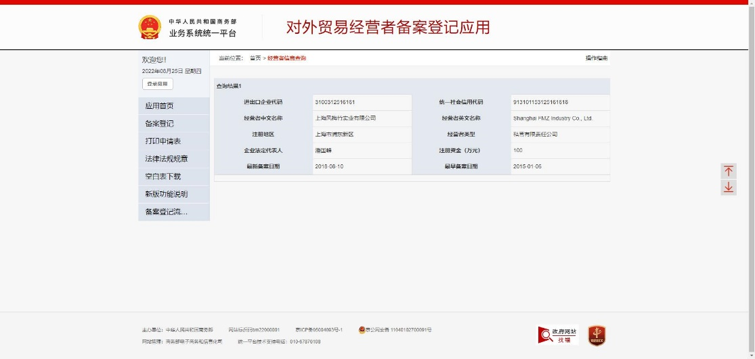
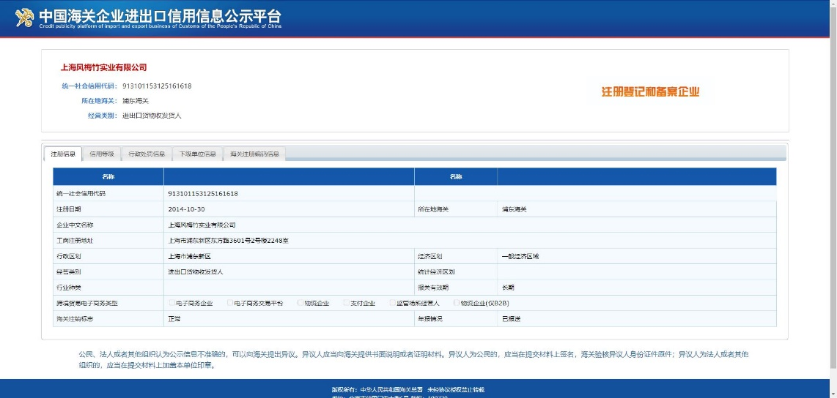
Примеры бизнес-справки (КНР)

Slide 6
Поиск партнеров за рубежом

Slide 7
Основные партнеры ТПП за рубежом
Представительство ТПП России в Германии
Региональное представительство ТПП России в Австрии и Словакии
Представительство ТПП России в Итало-Российской торговой палате
Представительство ТПП России в Сербии и Черногории
Представительство ТПП России в Турции
Региональное представительство ТПП России в Восточной Азии
Представительство ТПП России в Китайской Народной Республике
Региональное представительство ТПП РФ в странах АСЕАН (Джакарта)
Торговые представительства РФ по всему миру
Почетные представители в США, Португалии, Швейцарии, Княжестве Монако, Республике Мальте, Болгарии, Латвии, Иордании, Исламской Республике Иран, Республике Ирак, Республике Таджикистан, Республике Кахазстан, странах Ближнего Востока, Республике Судан, Монголии, Малайзии, Австралии и Новой Зеландии

Slide 8
Порядок оформления заявки в ТПП
Проверка контрагента:
Официальное письмо-заявка на имя Президента ТПП за подписью руководителя.
Вся имеющаяся у Вас информация касательно потенциального партнера:
наименование (оригинальное название на языке страны партнера);
адрес, телефон, эл. почта;
регистрационный номер/ИНН;
реквизиты;
сайт;
любая иная информация.
Поиск партнера:
Официальное письмо-заявка на имя Президента ТПП за подписью руководителя.
Информация касательно продукции:
наименование и краткое описание импортируемой/экспортируемой продукции, отрасль применения;
объем импортируемой продукции;
код(ы) ТНВЭД ТС (HS) необходимой продукции;
краткая техническая спецификация;
любая иная информация (бренд, модель, фото, химическая формула и пр.).

Slide 9
Контактная информация
ОТДЕЛ ВНЕШНИХ СВЯЗЕЙ
Осипова Любовь Андреевна
Тел.:+7 (8352) 70-91-61 (доб. 225)
e-mail: tppchr@yandex.ru
Часы работы: 8:00 - 17:00
Обед: 12:00 - 13:00

